Slide 1
中和热，燃烧热
中和热：在稀溶液中，酸和碱发生中和反应生成1molH₂O的反应热叫中和热。

Slide 2
中和反应反应热的测定
实验活动：
1.在大烧杯底部垫泡沫塑料（或纸条），使放入的小烧杯杯口与大烧杯杯口相平。然后再在大、小烧杯之间填满碎泡沫塑料（或纸条），大烧杯上用泡沫塑料板（或硬纸板）作盖板，在板中间开两个小孔，正好使温度计和环形玻璃搅拌棒通过。
2.用一个量筒量取50 mL 0.50 mol/L盐酸，倒入小烧杯(中和热测定器)中，并用温度计测量盐酸的温度，记入下表。然后把温度计上的酸用水冲洗干净。
3.用另一个量筒量取50 mL 0.55 mol/L NaOH溶液，并用温度计测量NaOH溶液的温度，记入下表。
4.把温度计和环形玻璃搅拌棒放入小烧杯(中和热测定器)的盐酸中，并把量筒中的NaOH溶液一次倒入(中和热测定器) （注意不要洒到外面），盖好盖板。用环形玻璃搅拌棒轻轻搅动溶液，并准确读取混合溶液的最高温度，记为终止温度，记入下表。
重复实验步骤2～4三次

Slide 3

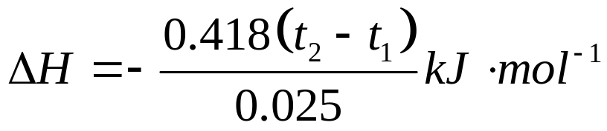
实验 次数 | 起始温度t₁/⁰C |  |  | 终止温度t₂/⁰C | 温度差 (t₂-t₁)/⁰C
 | HCl | NaOH | 平均值
1
2
3
实验数据处理
1.取三次测量所得数据的平均值作为计算依据
2.计算反应热：忽略实验装置的比热容,近似认为溶液的比热容等于水的比热容4.18
根据△H= -cｍ( t₂ – t₁ )计算此中和反应的反应热。

Slide 4
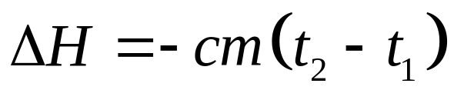
知识拓展
⑴量热计：测定反应热的仪器。
一般由温度计、搅拌器、容器、隔热层组成。
⑵反应热的计算公式：
⑶ 热容：当物质吸收热量温度升高时，每升高1K所吸收的热量，称为该物质的热容，单位是: J⋅K⁻¹。
比热容： 单位质量的物质的热容称为该物质的比热容，简称比热。单位为: kJ⋅k⁻¹⋅kg⁻¹,水的比热为4.18 J⋅k⁻¹⋅g⁻¹或 kJ⋅k⁻¹⋅kg⁻¹

Slide 5
一、中和热
中和热：在稀溶液中，酸和碱发生中和反应生成1molH₂O的反应热叫中和热。
强酸和强碱生成1molH₂O时都放出57.3kJ的热量，即强酸和强碱发生中和反应的中和热都是57.3kJ/mol。
表示：H⁺(aq)+OH⁻(aq)=H₂O(l) ΔH = -57.3kJ/mol。
注意：①中和热是以生成1molH₂O定义的
②强酸和强碱的中和热是57.3kJ/mol。
③强酸和弱碱、强碱和弱酸、弱碱和弱酸的中和热要小于57.3kJ/mol.

Slide 6
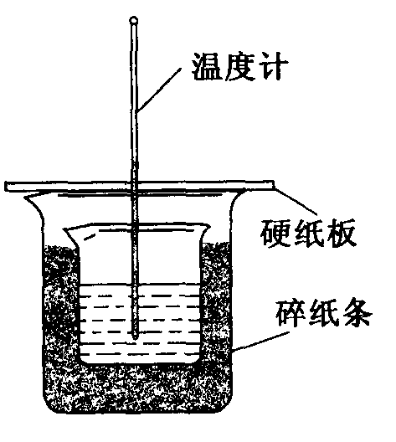
练习1：50mL 0.5mol／L盐酸与50mL 0.55
mol／L NaOH溶液在如图所示的装置中
进行中和反应。通过测定反应过程中所
放出的热量可计算中和热。
(1)从实验装置上看，图中尚缺少的
一种玻璃用品是 。
(2)烧杯间填满碎纸条的作用是 。
(3)大烧杯上如不盖硬纸板，中和
热数值 .
(4)实验中改用60mL 0.50mol／L盐酸
与50mL 0.55mol／L NaOH溶液进行
反应，与上述实验相比，所放出的热量
(填“相等”或“不相等”)，所求中和
热 (填“相等”或“不相等”)，简述理由： 。

Slide 7
练2：将100mL ０.５mol/L的硫酸溶液滴入足量的NaOH溶液中，充分反应后，放出的热量是 。
练3：将4克NaOH固体溶于水中配成100mL溶液，它与含12.6克的硝酸混合，反应热为 ，将硝酸改为1mol/L的醋酸100mL,反应热为__________。
练4：向1L0.5mol／L的NaOH溶液中加入下列物质：①稀醋酸 ②浓硫酸 ③稀硝酸，恰好完全反应时的热效应⊿H₁、⊿H₂、⊿H₃的关系正确的是
A．⊿H₁>⊿H₂>⊿H₃ B．⊿H₁<⊿H₃<⊿H₂
C．⊿H_{l}<⊿H₂<⊿H₃ D．⊿H₁>⊿H₃>⊿H₂

Slide 8
二、燃烧热
1、燃烧热：
燃烧热：在101kPa时，1mol纯物质完全燃烧生成稳定的氧化物时所放出的能量，叫该物质的燃烧热。
稳定的氧化物通常: C→CO₂ S→SO₂ H₂→H₂O(l).
H₂的燃烧热是285.8kJ/mol
H₂(g) + 1/2 O₂(g) = H₂O (l) △H=－285.8kJ/mol
2、概念要点：
⑴在101kPa时，生成稳定的氧化物。
⑵燃烧热的单位kJ/mol
⑶可燃物以1mol作为标准进行测量。
⑷计算燃烧热时，热化学方程式计量系数常出现分数

Slide 9
 |  | 燃烧热 | 中和热
相同点 | 能量变化 | 放热反应
 | △H | △H＜0
不同点 | 反应物的量 | 1mol | 不限量
 | 生成物的量 | 不限量 | 1mol
在书写热化学方程式时，以燃烧1mol物质或生成1mol液态的水为标准来配平其余物质的化学计量数。
NaOH(aq)+1/2H₂SO₄(aq)=1/2Na₂SO₄(aq)+H₂O(l)
△H= －57.3kJ/mol

Slide 10
例1 ：在 101 kPa时，1mol CH₄ 完全燃烧生成CO₂和液
态H₂O，放出 890 kJ的热量，CH₄ 的燃烧热为多少？ 1000 L CH₄（标准状况）燃烧后所产生的热量为多少？
解答：101 kPa时，1mol CH₄ 完全燃烧的热 化学方程式为：CH₄(g)＋2O₂(g)= CO₂(g)＋ 2H₂O(l)；ΔH=－890 kJ／mol
即CH₄ 的燃烧热为 890 kJ／mol。
1000 L CH₄ (标准状况)的物质的量为：
n(CH₄)=V (CH₄) / V m=1000L / 22.4L·mol⁻¹ = 44.6mol
1mol CH₄ 完全燃烧放出 890 kJ的热量，44.6 molCH₄ 完全燃烧放出的热量为：
44.6 mol×890 kJ／mol＝3.97×10⁴kJ
答：CH₄的燃烧热为 890 kJ／mol，1000 L CH₄(标准状况)完全燃烧产生的热量为 3.97×10⁴kJ

Slide 11
例2 ：葡萄糖燃烧的热化学方程式为：
C₆H₁₂O₆(s)＋6O₂(g)＝ 6CO₂(g)＋6H₂O(l)；
ΔH=－2 800 kJ／mol
葡萄糖在人体组织中氧化的热化学方程式与它燃烧的热化学方程式相同。计算 100 g葡萄糖在人体中完全氧化时所产生的热量。
解答： 100 g葡萄糖的物质的量为：
n(C₆H₁₂O₆)=100g/180g·mol⁻¹=0.556mol
1mol C₆H₁₂O₆完全燃烧放出 2 800 kJ的热量，0.556 mol C₆H₁₂O₆完全燃烧放出的热量为：
0.556 mol×2800 kJ／mol=1560 kJ
答：100g葡萄糖在人体中完全氧化时产生1560 kJ的热量。

Slide 12
练１： 25℃，1克甲醇完全燃烧生成二氧化碳和液态水时，放出热量22.68kJ,甲醇的燃烧热 ,其燃烧的热化学方程式是 。
练２：已知氢气的燃烧热为285.8kJ/mol,丙烷的燃烧热为2220kJ/mol,若该混合气5摩尔，完全燃烧放出热量3847kJ,混合气体中，氢气与丙烷的气体体积之比 。

Slide 13
练3：已知298K时，2SO₂(g)+O₂(g)＝2SO₃(g)，
⊿H=-197kJ／mol。在相同温度下，向密闭容器中通入2molSO₂和1molO₂，达到平衡时放出热量Q₁；向另一体积相同的密闭容器中通入1molSO₂和0.5molO₂，达到平衡时放出热量Q₂；则下列关系中正确的是
A. 2Q₂=Q₁ B. 2Q₂＜Q₁
C. Q₂＜Q₁＜197kJ/mol D.Q₂=Q₁＜197kJ/mol
练4:已知气态乙炔的燃烧反应为：
C₂H₂(g) + 5/2O₂(g) → 2CO₂(g) + H₂O(g)；
⊿H=－1257kJ／mol
试求乙炔在理论量的空气中燃烧时的火焰最高温度。
CO₂(g)、 H₂O(g)、 N₂(g)的平均摩尔比热容，分别为
54.36J／(K· mo1)，43.57J／(K· mo1)，33.40J／(K· mo1)。

